Slide 1


Plánování v oblasti vod
Roční seminář pro vodoprávní úřady
Hotel Skalský Dvůr, Lísek, 2. a 3. října 2017

Slide 2
Obsah
plánování v oblasti vod – proč, jak, kdy?
hodnocení stavu povrchových vod k r. 2015
milníky v plánování v oblasti vod
příprava 3. plánů povodí
evropské aktivity

Slide 3
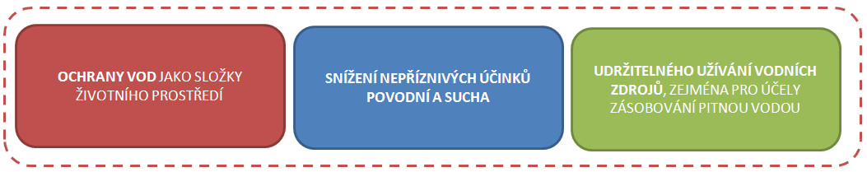
Plánování v oblasti vod – proč, jak, kdy?
Směrnice 2000/60/ES (tzv. Rámcová směrnice o vodách)
  účelem (čl.1):
    zabránění zhoršování, zajištění ochrany a zlepšení stavu vodních ekosystémů,
    podpora udržitelného užívání vod,
    zamezení vstupu znečištění,
    zmírnění účinků povodní a sucha,
    zajištění dostatečných zásob vod.
  hlavním cílem je dosažení tzv. dobrého stavu vod do roku 2015, s možností prodloužení lhůty až do roku 2021 a 2027
Plánování v oblasti vod = soustavná koncepční činnost, kterou zajišťuje stát, a jeho účelem je vymezit a vzájemně harmonizovat veřejné zájmy (§ 23 odst. 1 VZ)

Slide 4
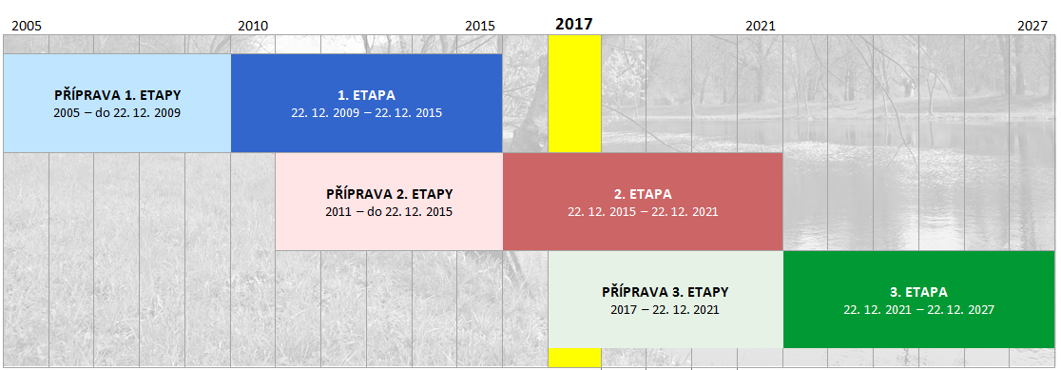
Plánování v oblasti vod – proč, jak, kdy?
plány povodí = podklad pro výkon veřejné správy, zejména pro územní plánování a vodoprávní řízení (§ 23 odst. 2 VZ), pořizovaný v šestiletých cyklech

Slide 5
Plánování v oblasti vod – proč, jak, kdy?
Úrovně plánů povodí
Mezinárodní úroveň
MŽP a MZe spolupracují v rámci mezinárodních komisí na zpracování mezinárodních plánů povodí.
Národní úroveň
Národní plány povodí pořizuje MZe a MŽP ve spolupráci s příslušnými správci povodí a místně příslušnými krajskými úřady. Národní plány povodí schvaluje vláda.
Dílčí úroveň
Plány dílčích povodí pořizují správci povodí podle své působnosti ve spolupráci s příslušnými krajskými úřady a ve spolupráci s ústředními vodoprávními úřady. Plány dílčích povodí schvalují podle své územní působnosti kraje.

Slide 6
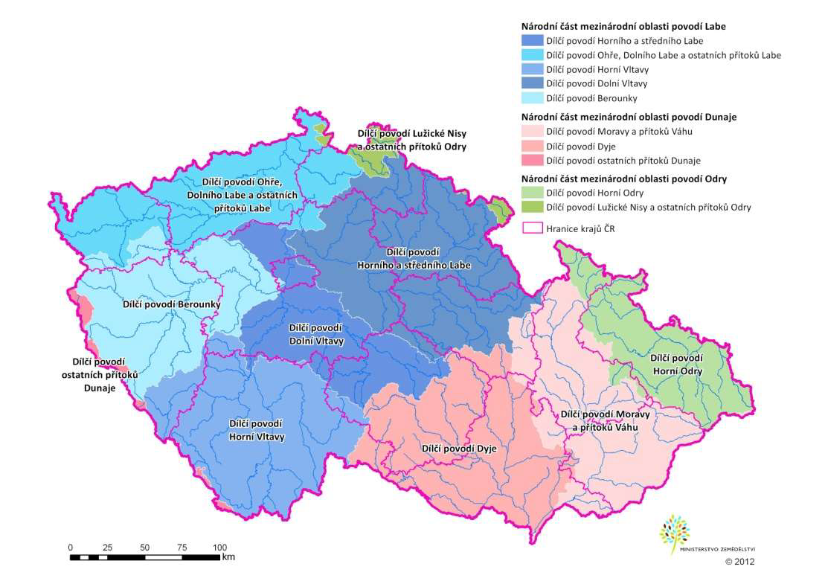
Plánování v oblasti vod – proč, jak, kdy?
Vymezení oblasti povodí ČR vyhláška č. 393/2010 Sb., o oblastech povodí
Notes:
Převymezení dílčích povodí z druhého cyklu zůstává stejný.

Slide 7
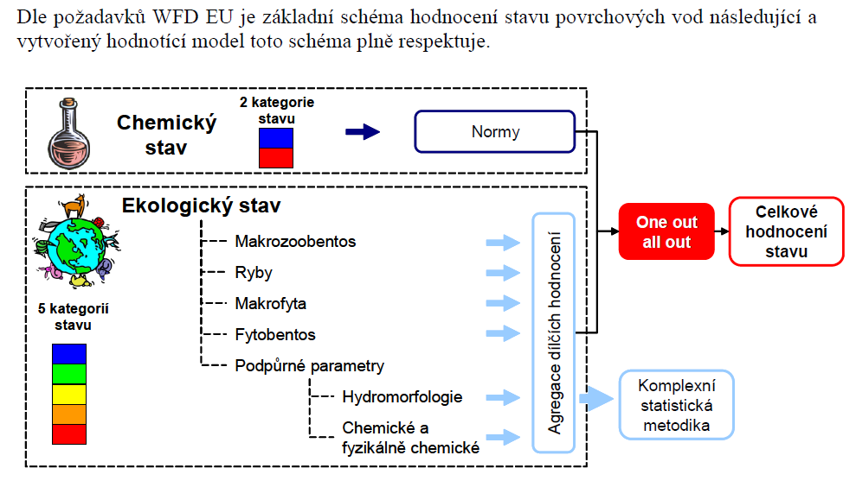
Plánování v oblasti vod – proč, jak, kdy?
Monitoring
Hodnocení stavu
Stanovení cílů
Návrh opatření
Výjimky
kontinuální proces
hodnocení stavu
(níže principy u povrchových vod)

Slide 8
Hodnocení stavu povrchových vod k r. 2015
hodnocení stavu útvarů povrchových vod dle § 4 odst. 2 vyhlášky č. 98/2011 Sb., v platném znění
aktuálně tříletí 2013-2015, předtím 2010-2012
nárůst počtu reprezentativních profilů a sledovaných látek
podrobnější a rozsáhlejší monitoring → dílčí zhoršení stavu
  státy s horším monitoringem a metodikami mají zpravidla lepší stav VÚ (např. Rumunsko cca 60 % v dobrém stavu vs. Německo cca 1 % v dobrém stavu)
 | počet útvarů | RP 2010-2012 | RP 2013-2015
tekoucí vody – řeka | 1044 | 996 | 1012
stojaté vody - jezero | 77 | 69 | 72

Slide 9
Hodnocení stavu povrchových vod k r. 2015
 | % VÚ v dobrém stavu (2010-2012) | % VÚ v dobrém stavu (2013-2015)
chemický stav, kategorie „řeka“ | 60,6 | 63,6
chemický stav, kategorie „jezero“ | 67,5 | 74,0
 | % VÚ v dobrém a velmi dobrém stavu/dobrém a lepším potenciálu (2010-2012) | % VÚ v dobrém a velmi dobrém stavu/dobrém a lepším potenciálu (2013-2015)
ekologický stav, kategorie „řeka“ | 20,8 | 13,1
ekologický stav, kategorie „jezero“ | 14,3 | 20,8
 | % VÚ v dobrém stavu (2010-2012) | % VÚ v dobrém stavu (2013-2015)
celkový stav, kategorie „řeka“ | 14,4 | 9,0
celkový stav, kategorie „jezero“ | 10,4 | 9,1

Slide 10
Milníky v plánování v oblasti vod
Dle § 25 VZ a čl. 15 RSV
21. 12. 2018 – zpráva o pokroku dosaženém při provádění programu opatření (každé 3 roky v rámci Modré zprávy)
22. 12. 2018 – časový plán a program prací k připomínkám veřejnosti a uživatelů vod
22. 12. 2019 – předběžný přehled významných problémů nakládání s vodami zjištěný v povodí, včetně uvedení umělých vodních útvarů, určení silně ovlivněných vodních útvarů a jeho zdůvodnění a návrhů zvláštních cílů ochrany vod k připomínkám veřejnosti a uživatelů vod
22. 12. 2020 – zveřejnění návrhů plánů povodí k připomínkám veřejnosti a uživatelů vod
22. 12. 2021 – schválení národních plánů povodí vládou

Slide 11
Příprava 3. plánů povodí
V současnosti probíhají práce na pracovní verzi časového plánu a programu prací
v roce 2017 a 2018 probíhá zajištění metodické podpory
  za MZe
    metodika určení významnosti vlivů (T: 12/2017)
    metodika návrhu opatření a aktualizace Katalogu opatření (T: 12/2017)
    revize maket plánů povodí (T: 2/2018)
    metodika stanovení účinnosti opatření a návrhu výjimek (T: 9/2018)
zadání veřejné zakázky na pořízení národních plánů povodí MZe a plánů dílčích povodí podniky Povodí v první polovině roku 2018

Slide 12
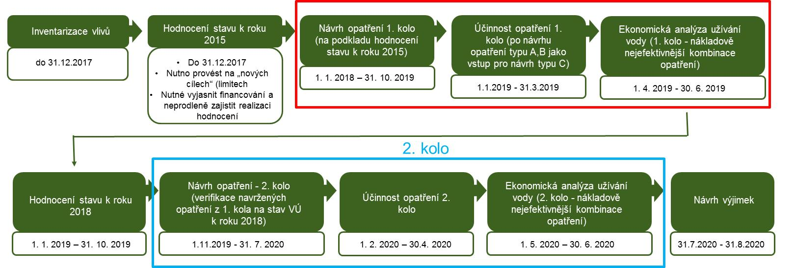
Příprava 3. plánů povodí
hlavní změna – dvoukolový návrh opatření
cílem je poskytnout co nejvíce časového prostoru pro zpracovatele NPP a PDP pro návrh opatření
do 28. 2. 2018

Slide 13
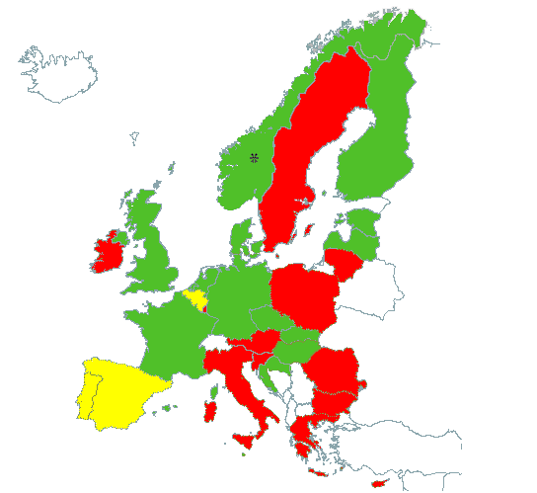
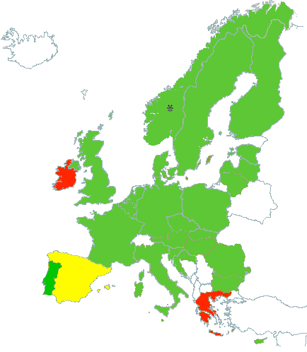
Evropské aktivity
stav schválení plánů povodí – termín daný RSV = 22. 12. 2015
3. 10. 2016
(informace podaná při minulém školení)
21. 9. 2017

Slide 14
Evropské aktivity
hodnocení plánů povodí
státy, které neodreportovaly do 31. 3. 2016 → EU Pilot
plány povodí odreportované do 31. 5. 2017 budou vyhodnoceny
do konce r. 2018 EK zpracuje implementační zprávy
první zpětná vazba členským státům stále posouvána (původně 2.Q/2017, následně 3.Q/2017)
revize směrnice 2000/60/ES
plány povodí podkladem pro revizi směrnice
„Komise přezkoumá tuto směrnici nejpozději do 19 let ode dne jejího vstupu v platnost a navrhne veškeré její nezbytné změny.“ (čl. 19 odst. 2 RSV)
schválení revidované směrnice cca 2022-2023, transpozice cca 2024-2025

Slide 15
Děkuji Vám za pozornost
Ing. Alena Binhacková
ředitelka odboru
vodohospodářské politiky
a protipovodňových opatření
Ministerstvo zemědělství

